Slide 1
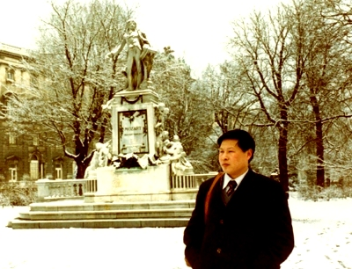
外 贸 20 年

Slide 2
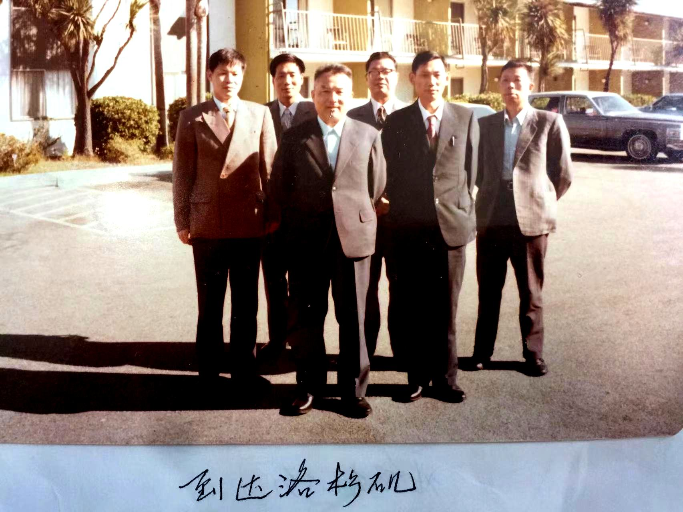
1980年10月
赴美考察冶
金技术与设备

Slide 3
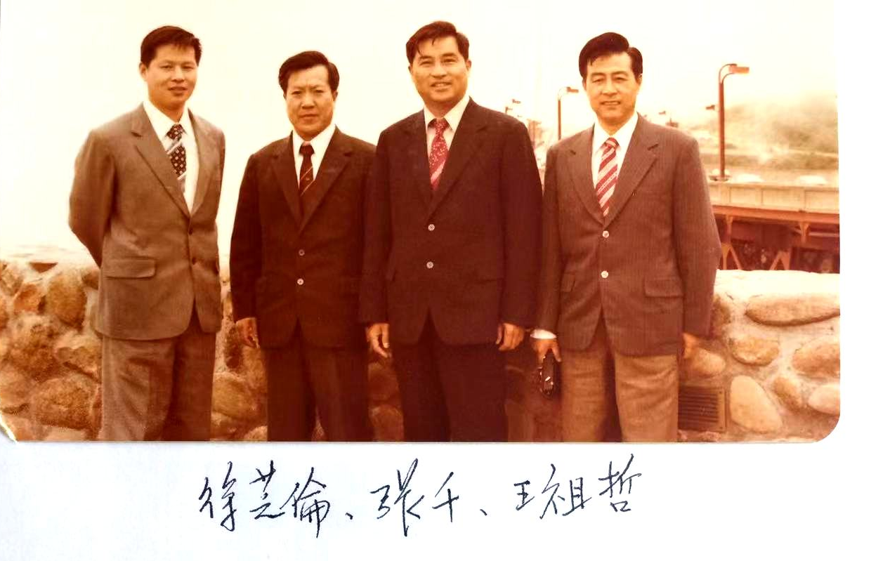
1981年5月赴美洽谈钢铁产品出口销售业务

Slide 4
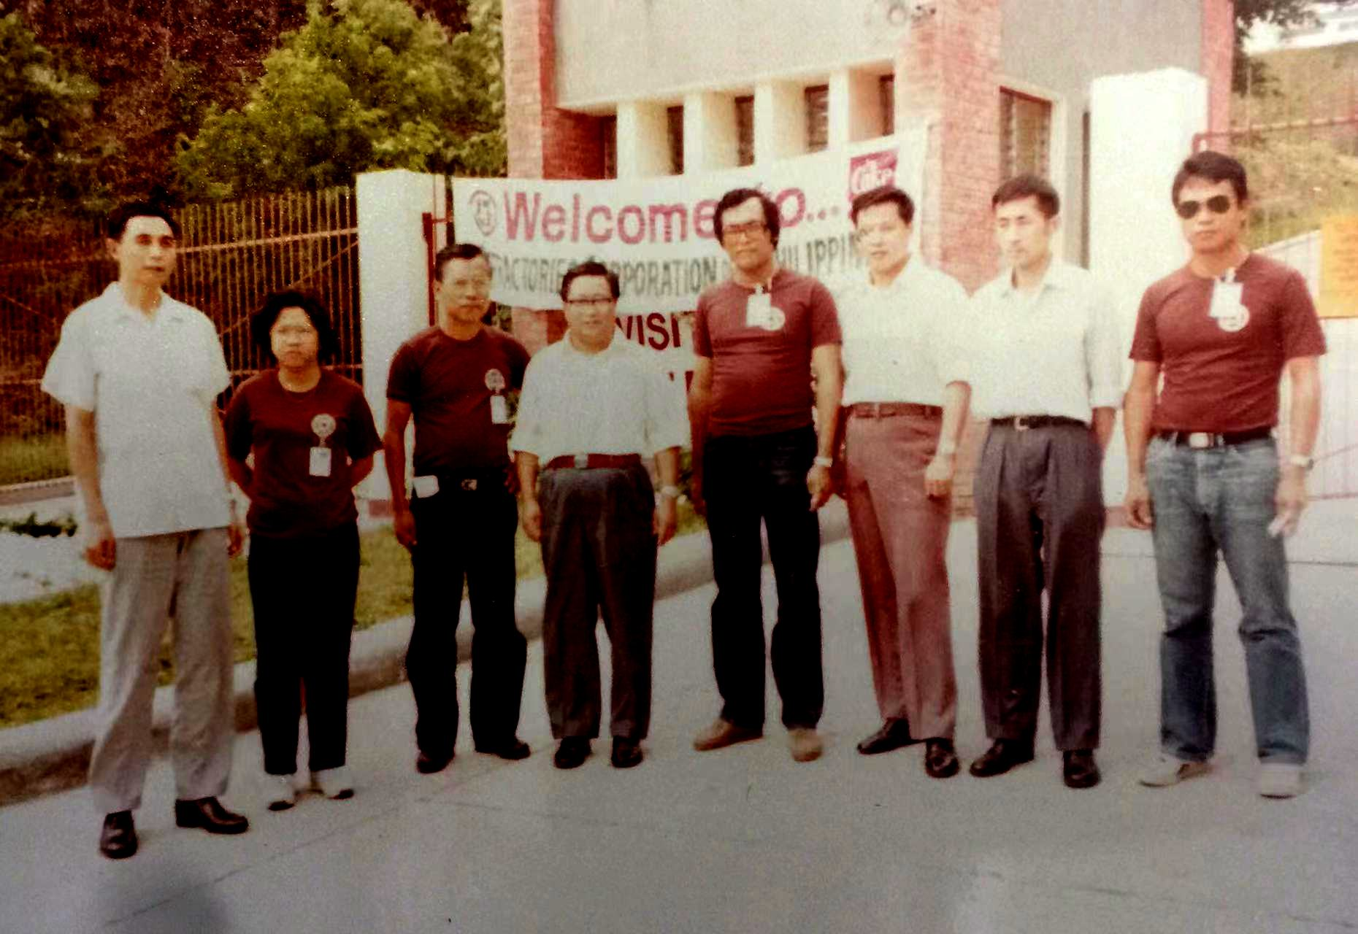
1981年8月赴菲律宾考察洽谈冶金项目

Slide 5
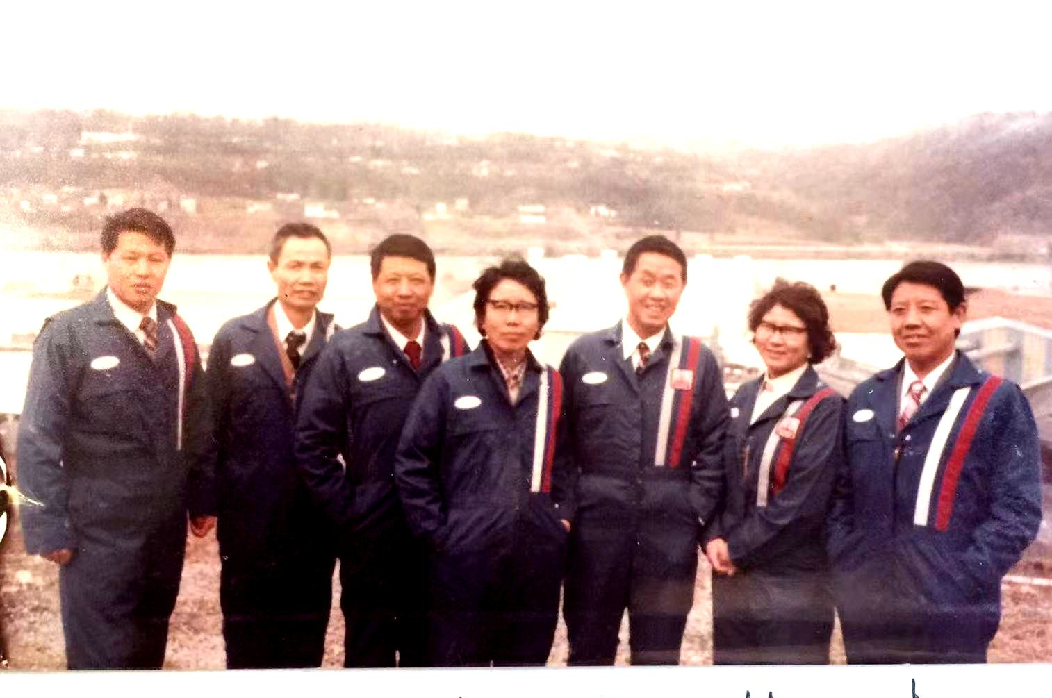
1982年3月赴美考察耐火纤维生产线

Slide 6
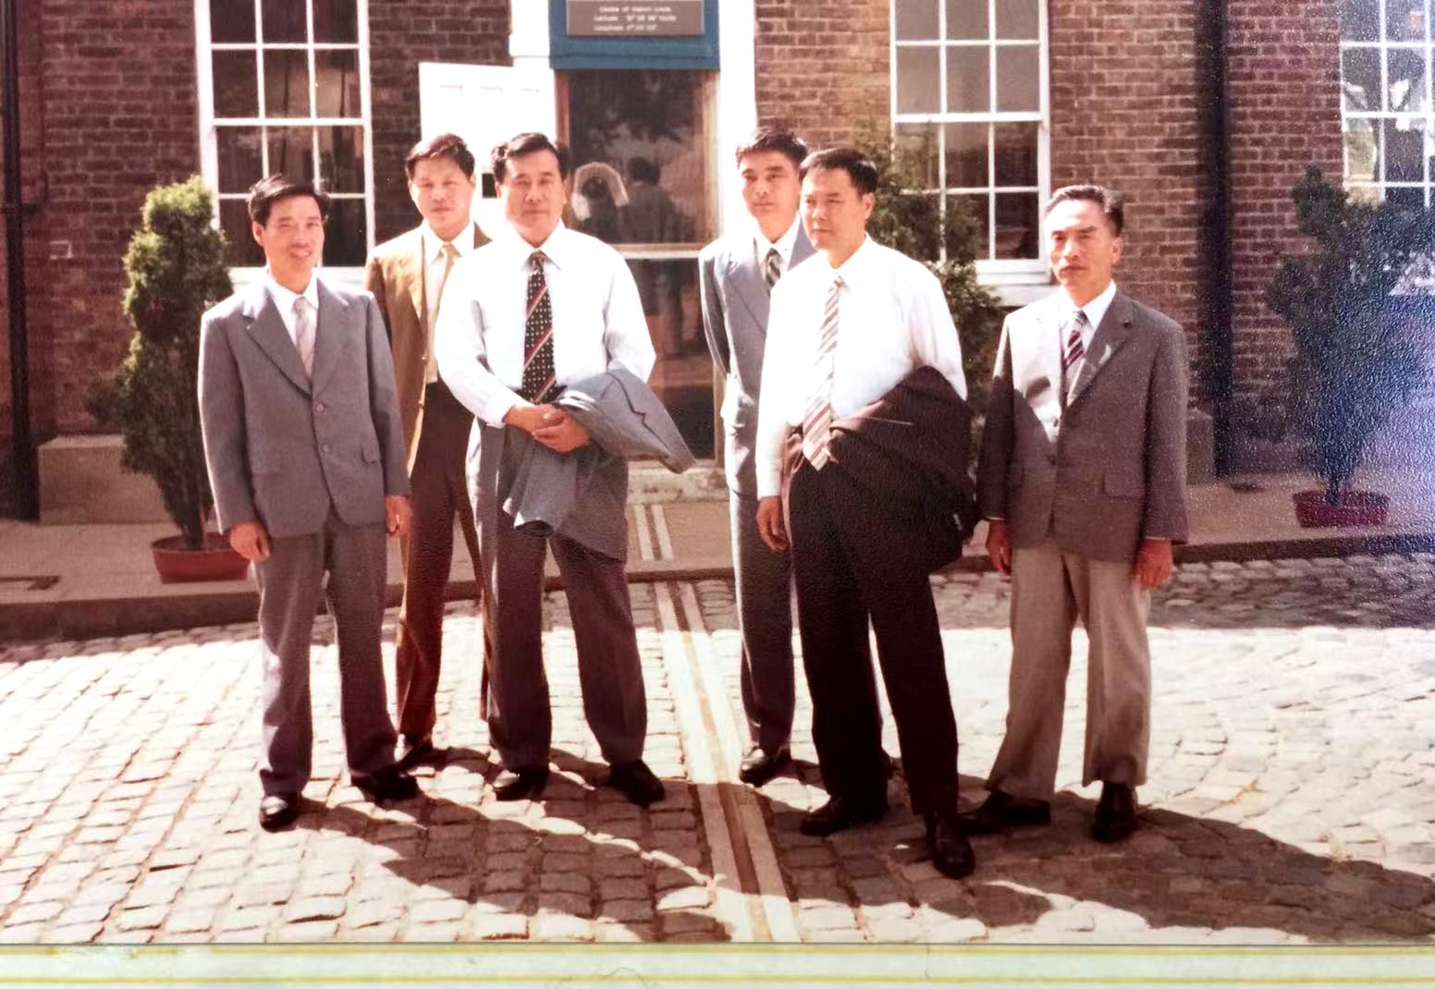
1982年8月赴英德考察铝箔生产线

Slide 7
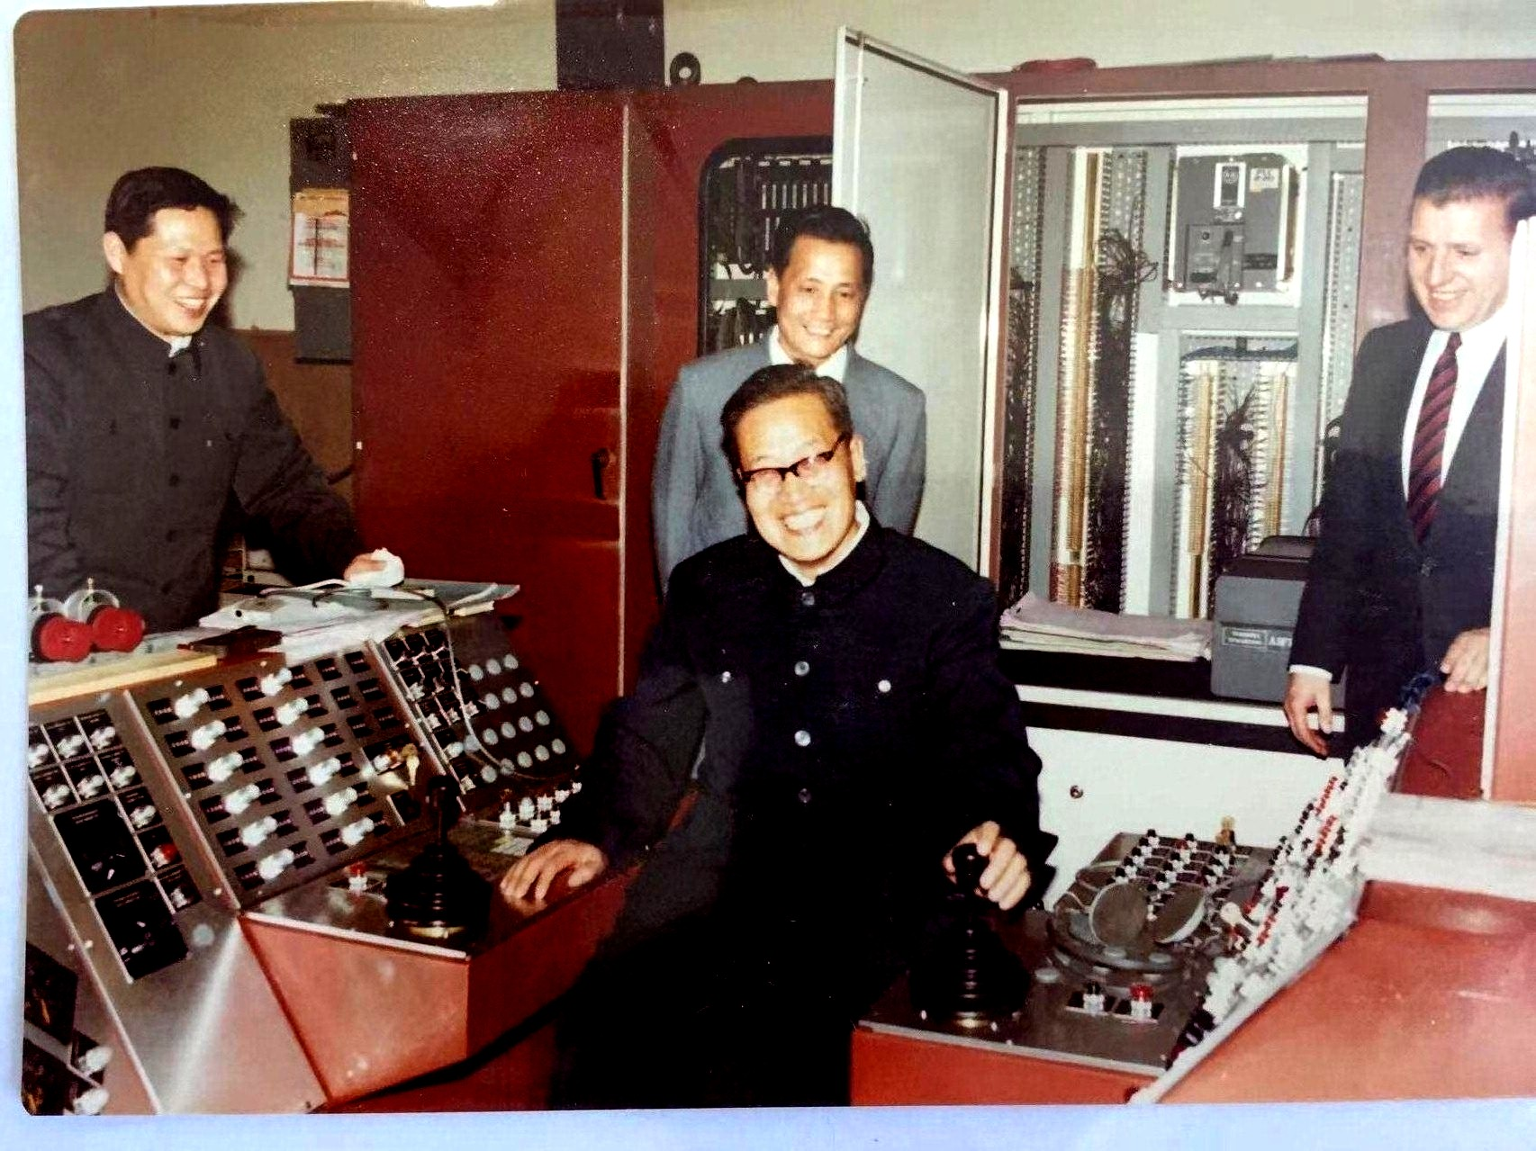
这
套设备真不错

Slide 8
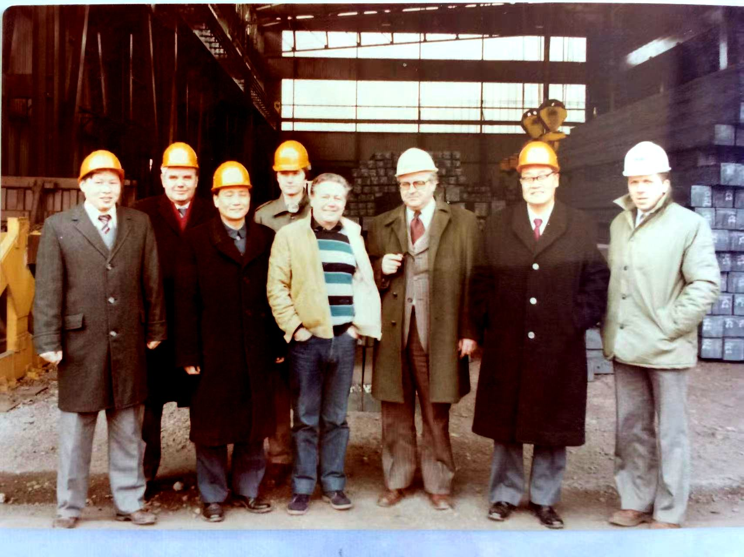
1983年考察奥地利钢铁厂

Slide 9
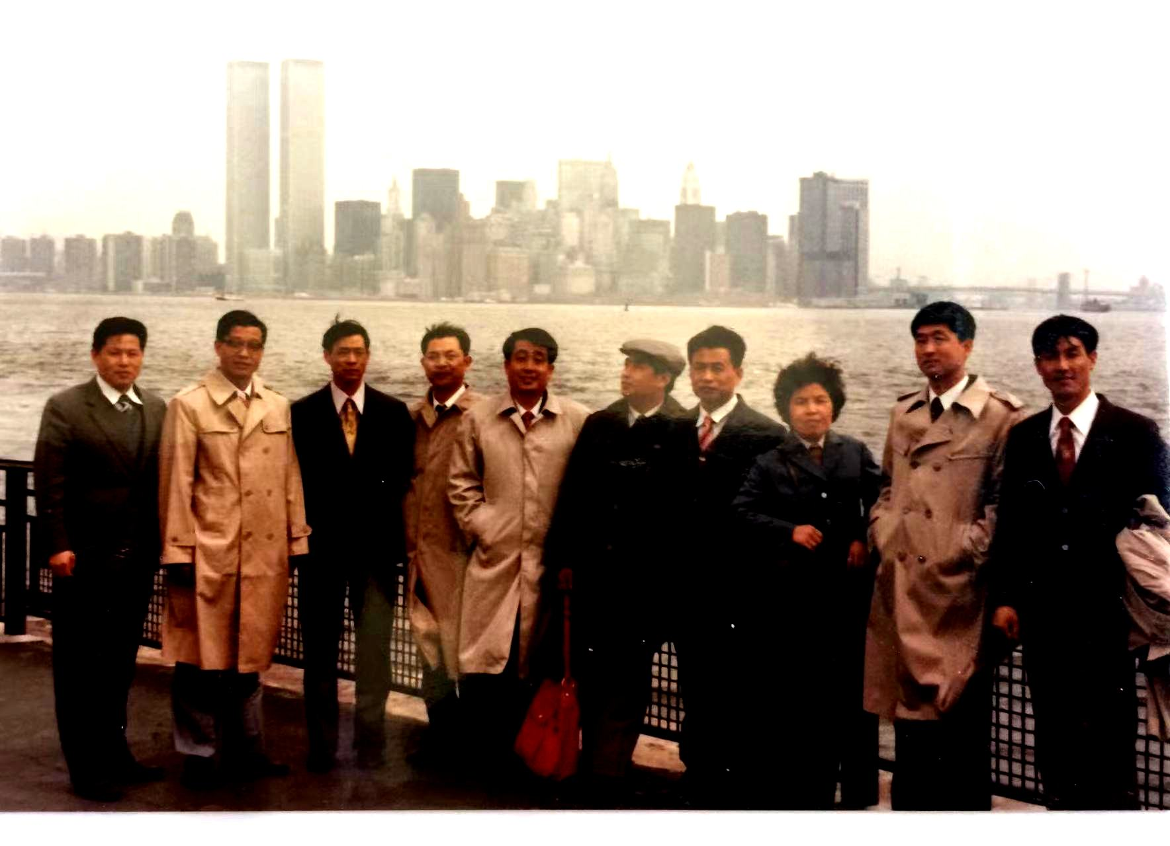
1983年4月首钢耐火材料厂赴美培训组

Slide 10
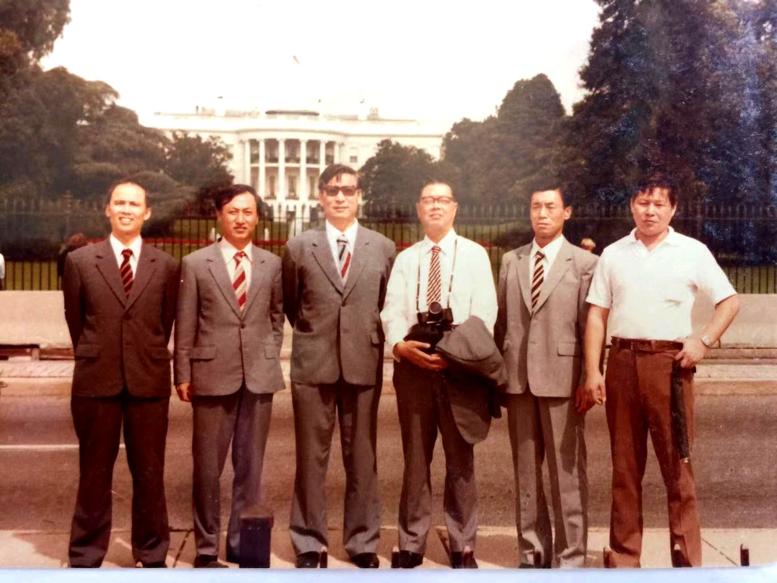
1984年9月赴美、比考察铜材生产线

Slide 11
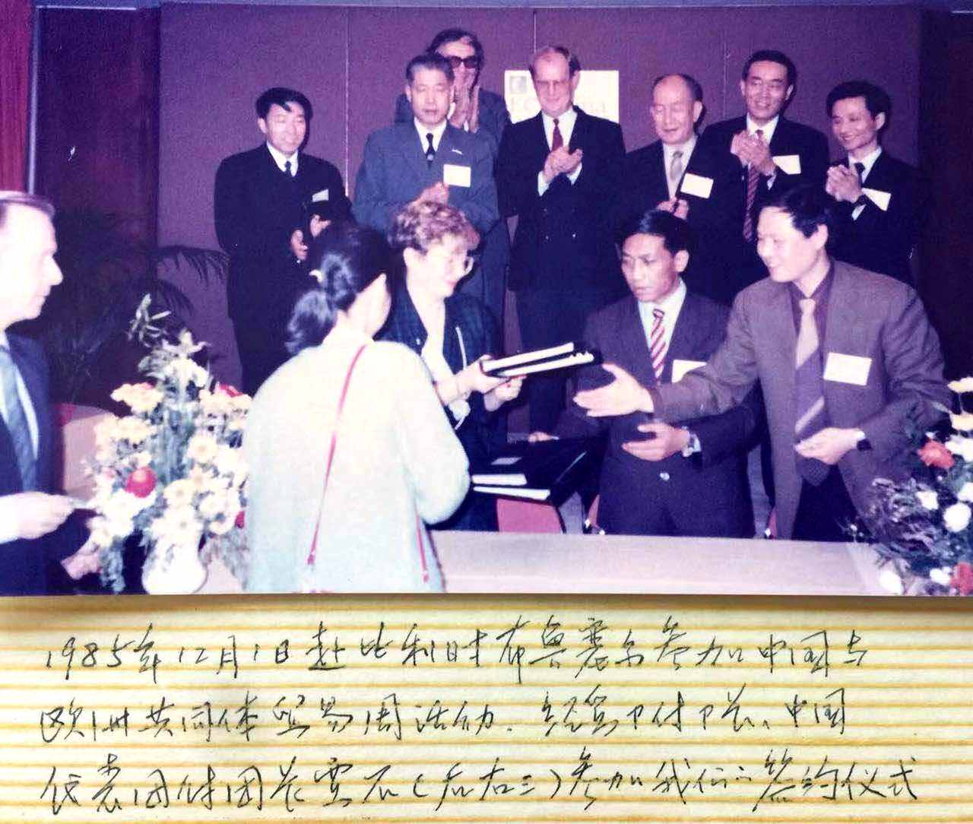
1985年12月参加中国欧盟建交10周年活动

Slide 12
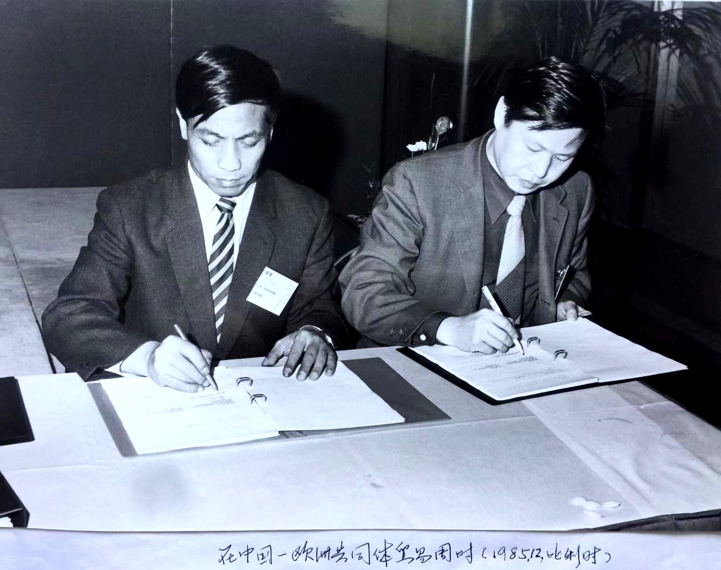
与德国签署汽车水箱铜带生产线引进合同

Slide 13
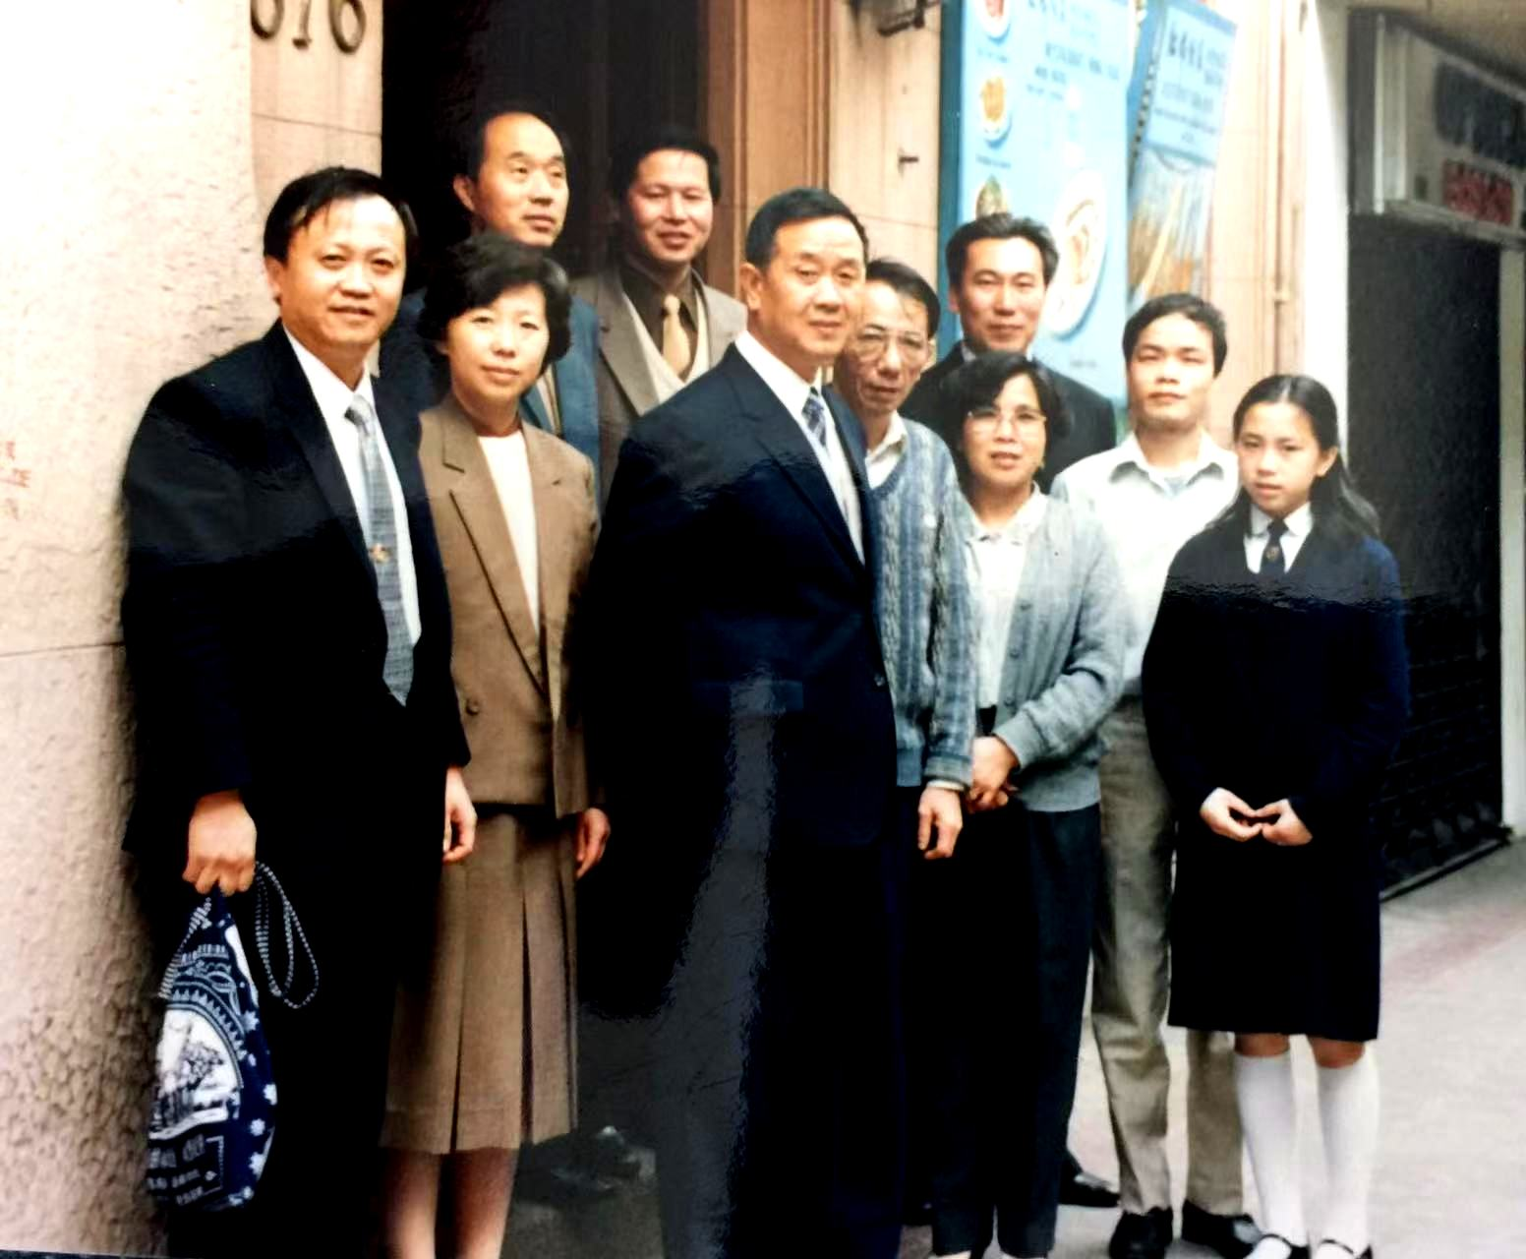
1986年11月赴智利洽谈
铜管生产合资项目

Slide 14
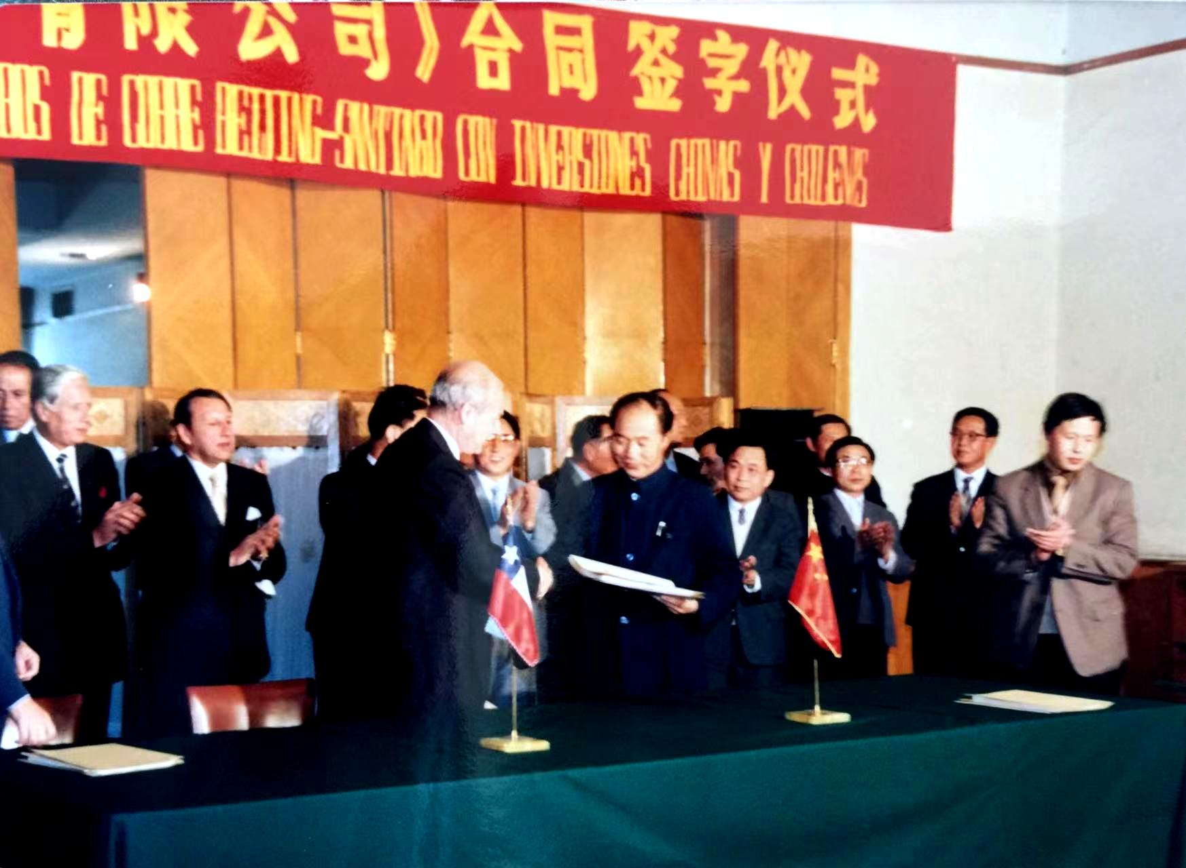
1986年11月中智第一个合资项目签字

Slide 15
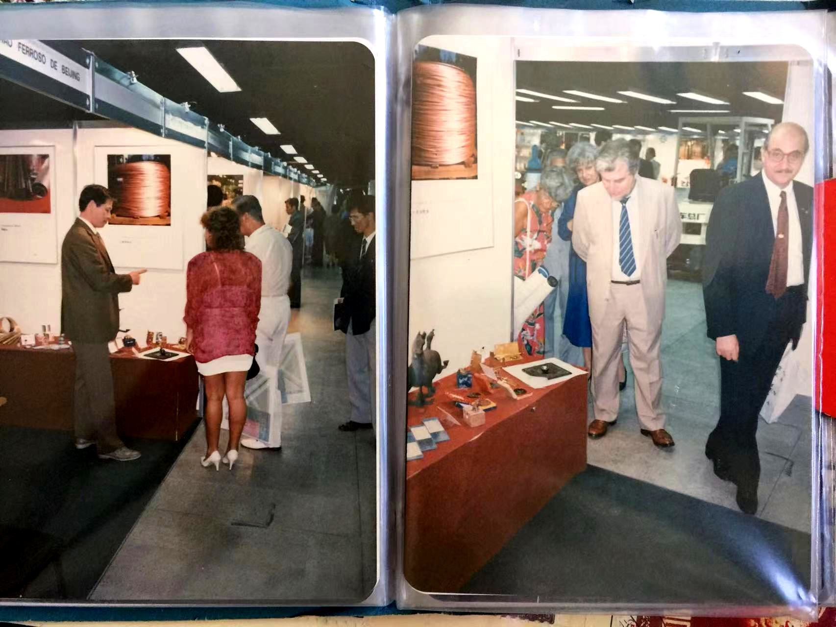
1989年4月
巴西展销会

Slide 16
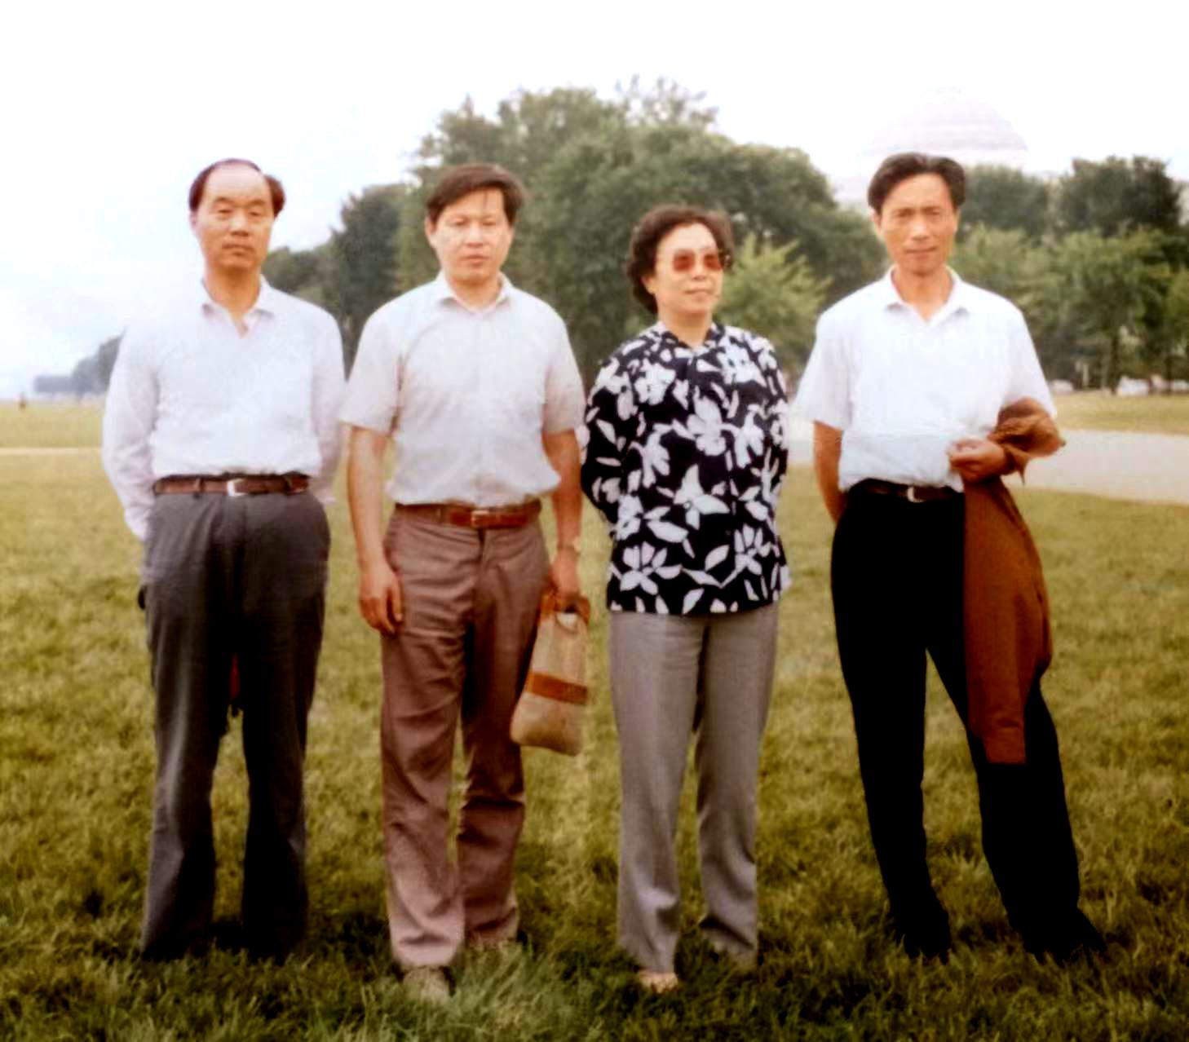
1990年6月赴加拿大美国洽谈业务

Slide 17
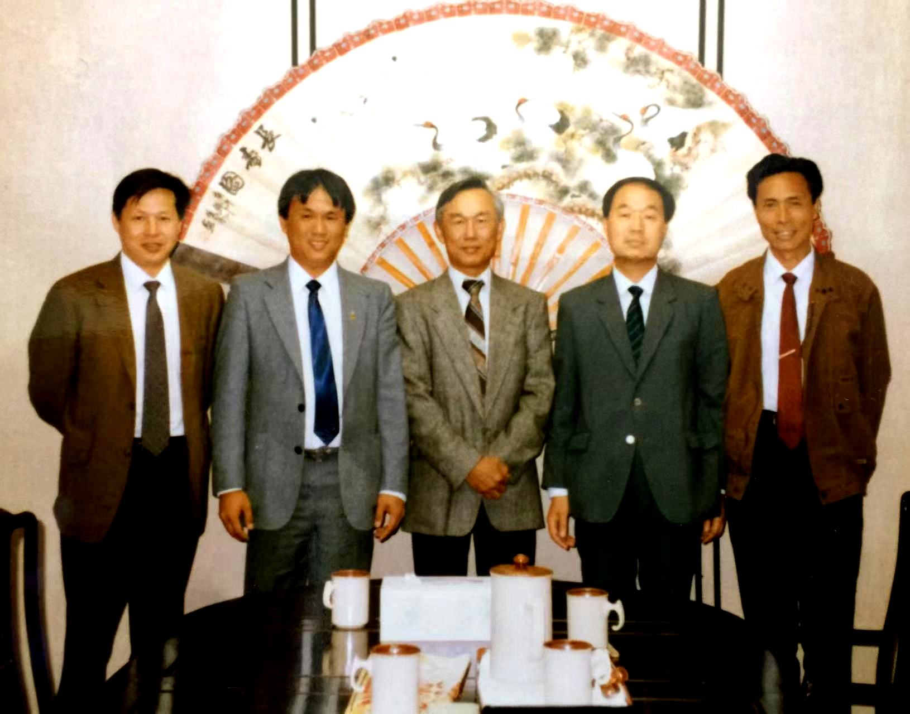
海外华商往往是沟通中外贸易的桥梁

Slide 18
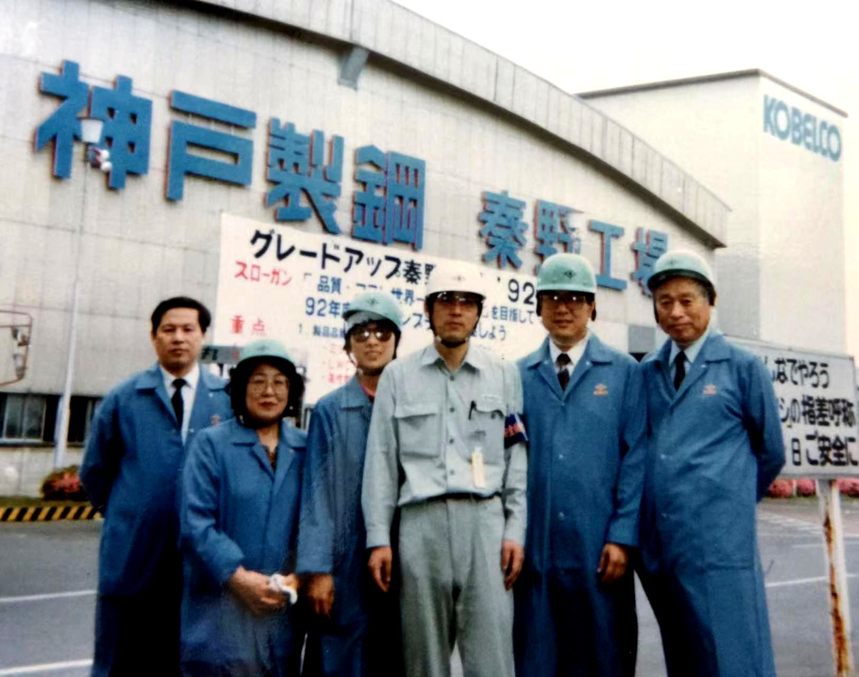
1992年5月赴日考察购买焊接设备

Slide 19
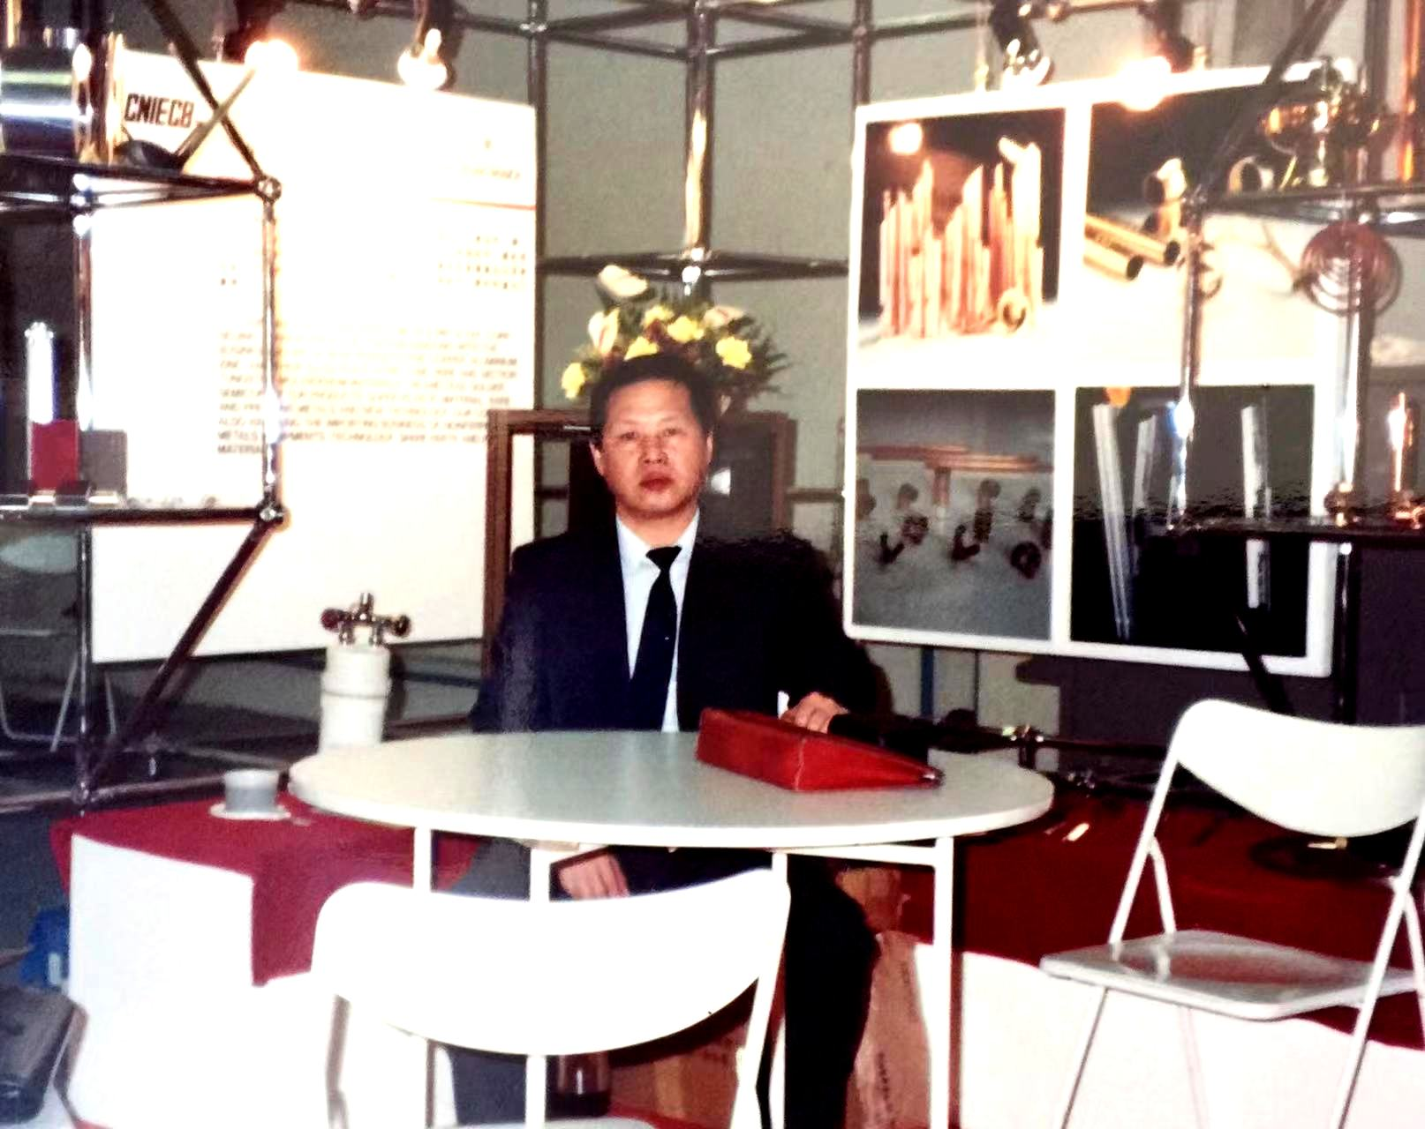
1992年11月赴香港签署合资项目合同

Slide 20
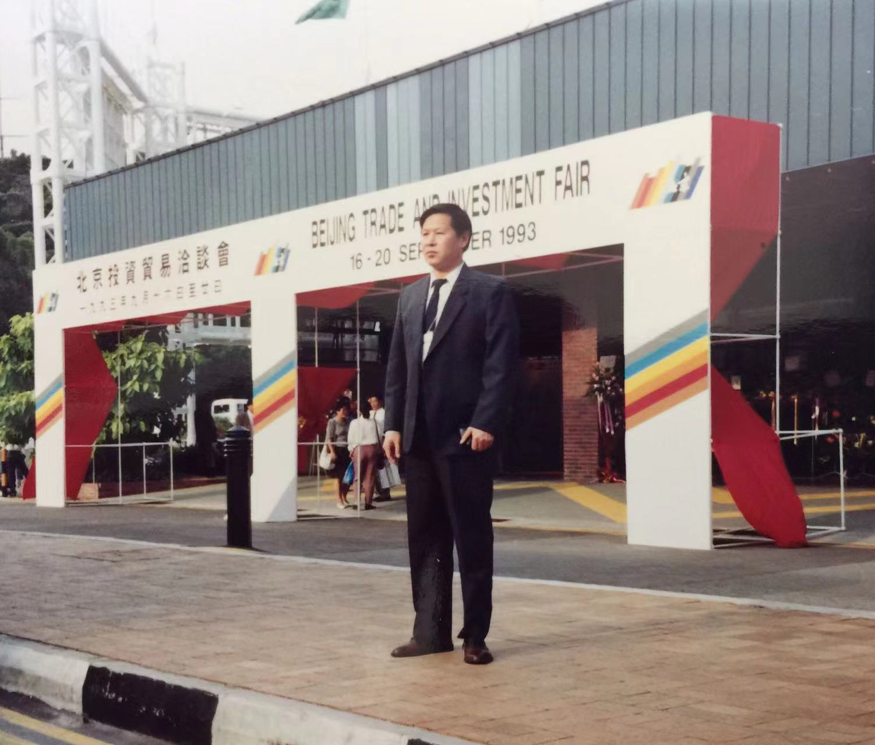
1993年9月赴新加坡参加贸易洽谈会

Slide 21
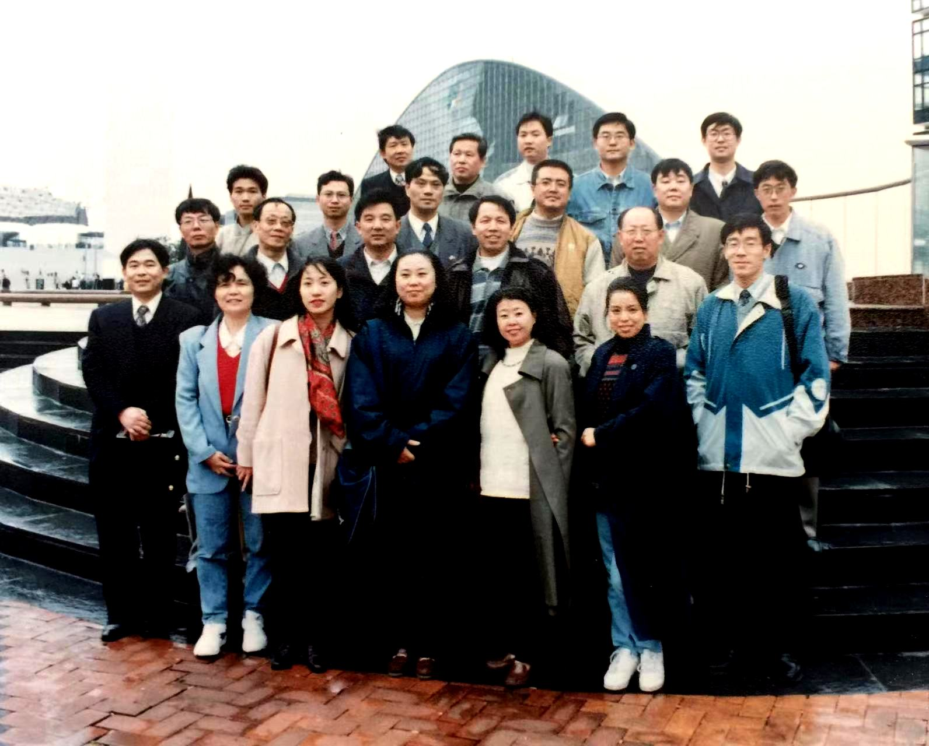
1996年11月赴巴西举办贸易展销会

Slide 22
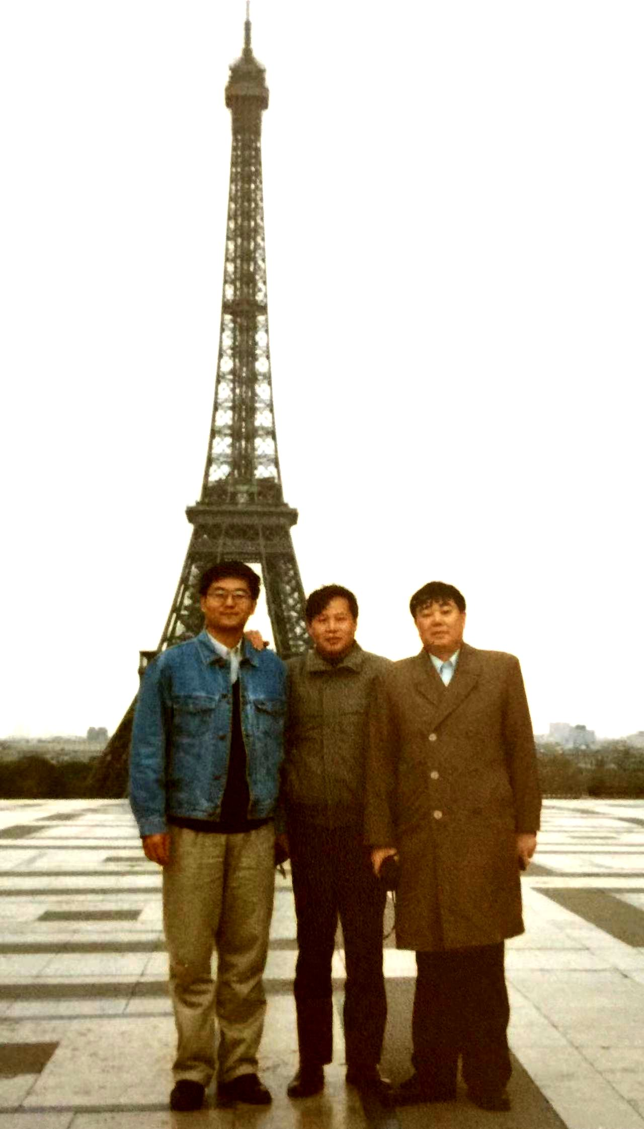
途经巴黎看看铁塔也不算高

Slide 23
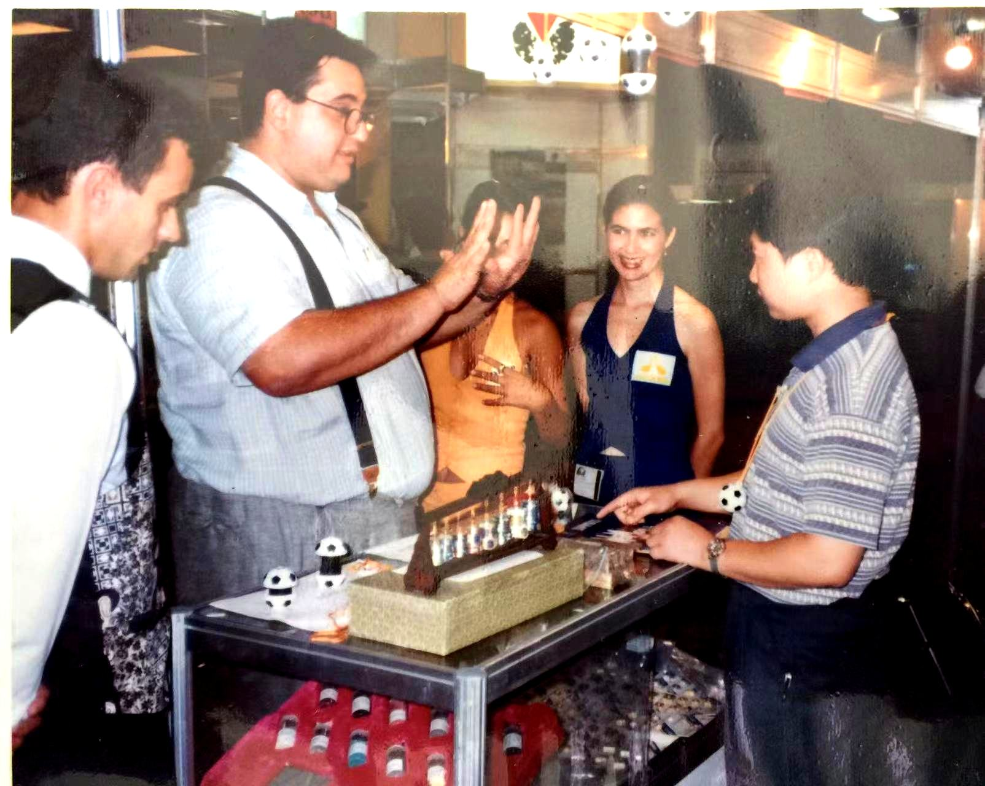
展销会上的中国工艺品
很受欢迎

Slide 24
（作者谢庆简历）
1959年-北京第二实验小学毕业
1965年-北京第35中学毕业
1969年-解放军外语学院毕业
1969-1973年-首钢密云炼铁厂
1973-1979年-首钢设计院
1979-1984年-北京市冶金局
1984-1995-北京有色金属进出口公司
1995-2000年-中国有色金属工贸集团
2000-退休-中国五矿集团
END

